Slide 1
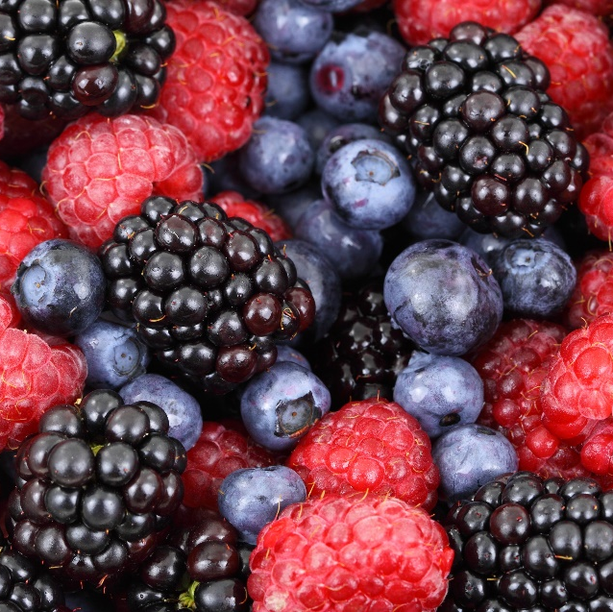
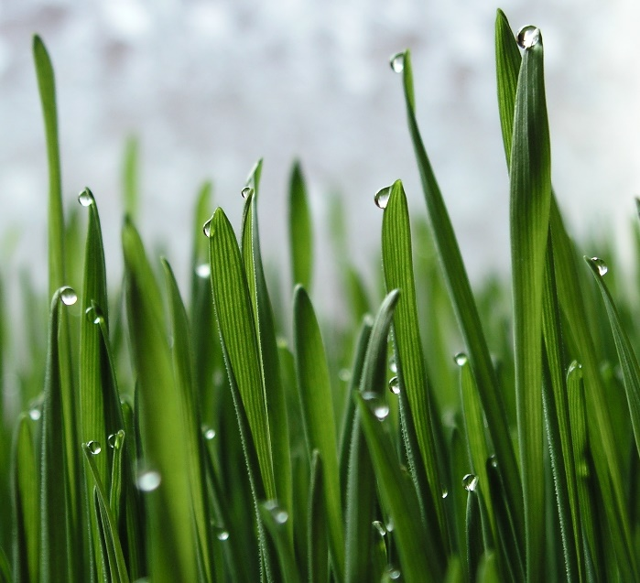
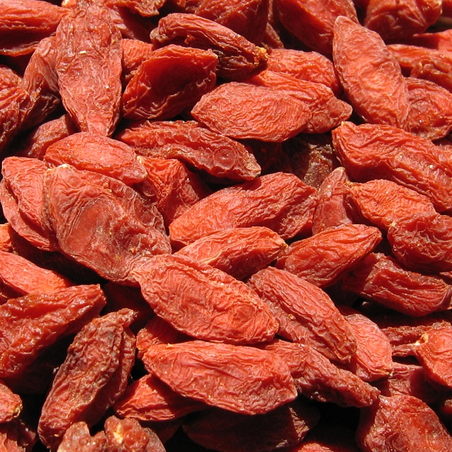
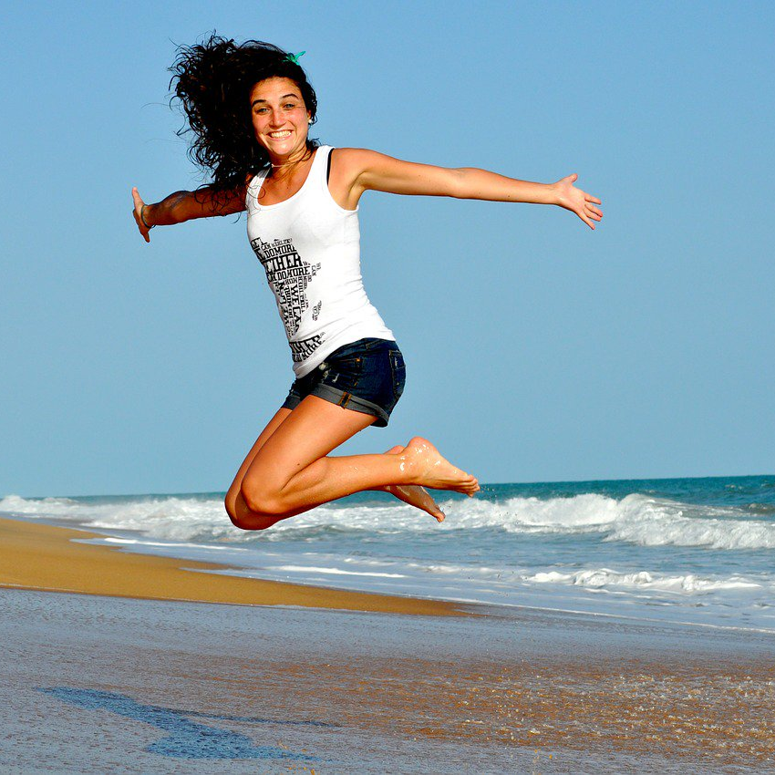

Superfoods ?! Ze verkopen supergoed..
(maar niemand weet het zijn)
Prof dr. Renger Witkamp
Nutritional Biology
@rengerwitkamp

Slide 2
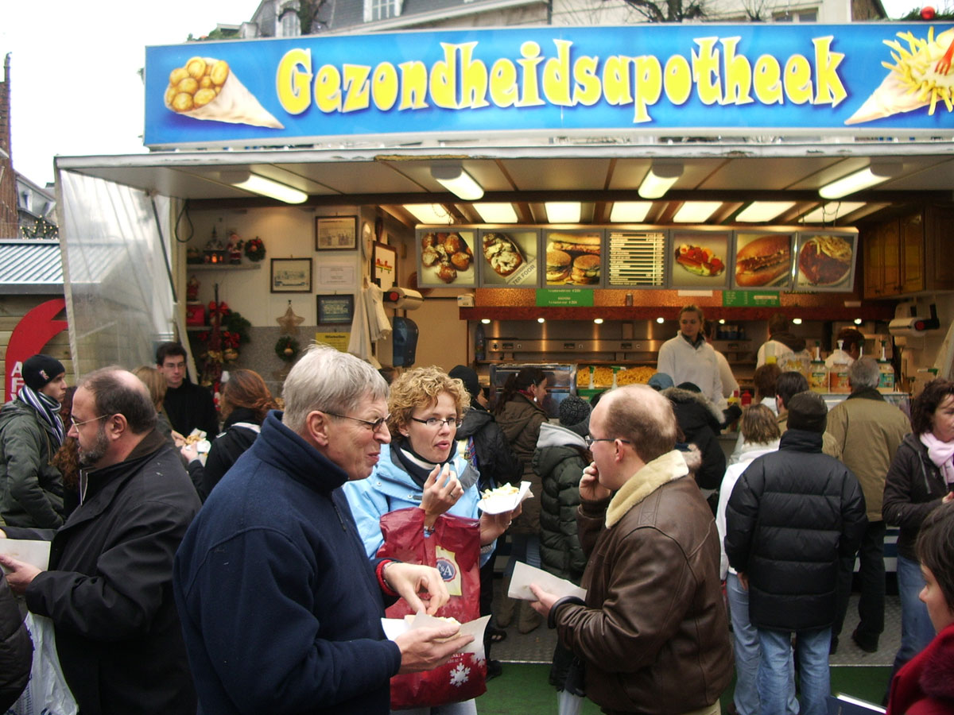

Slide 3
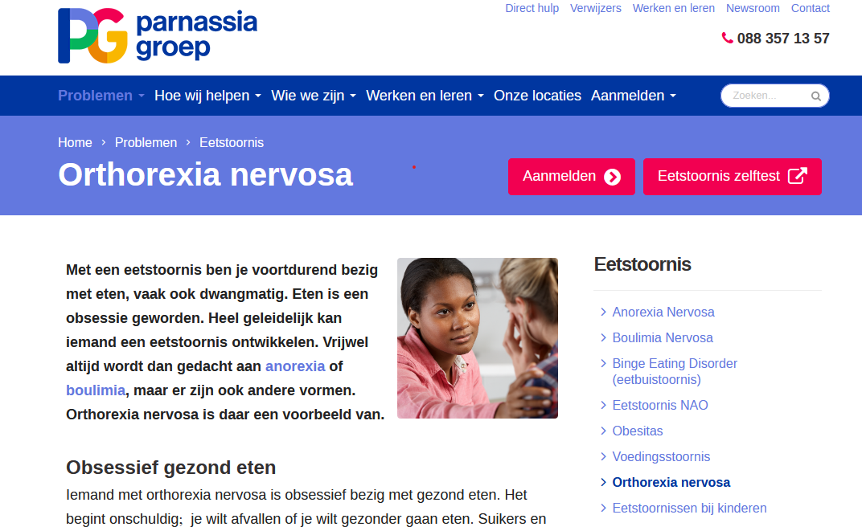
Wat raakt dit onderwerp aan?
Waar bestaat voedsel uit en wat is belangrijk ?
Wat is (on-)gezond ? -> Leefstijl
Daaromheen: rolmodellen, sociale interacties, influencers... Maar ook: eetstoornissen

Slide 4
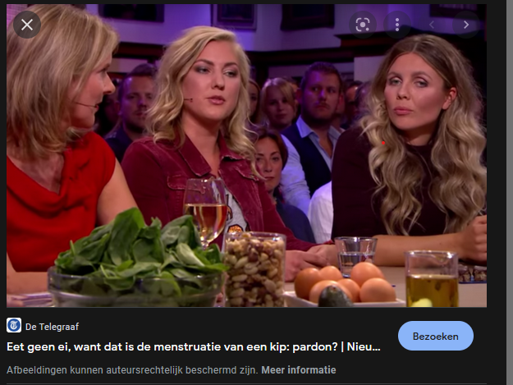
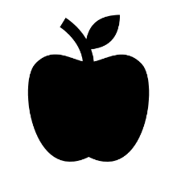


Slide 5
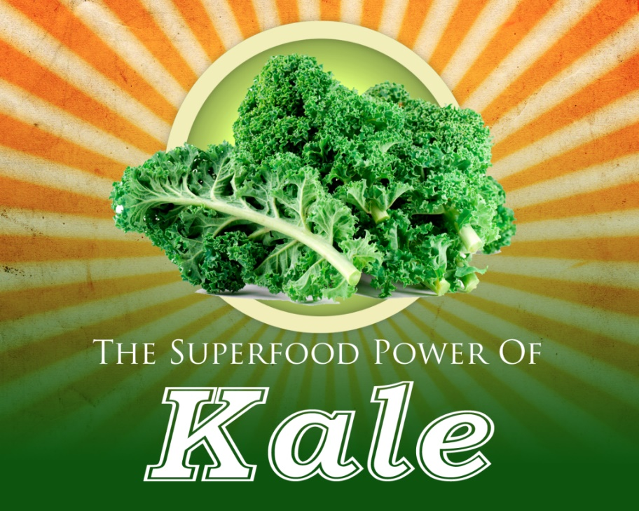
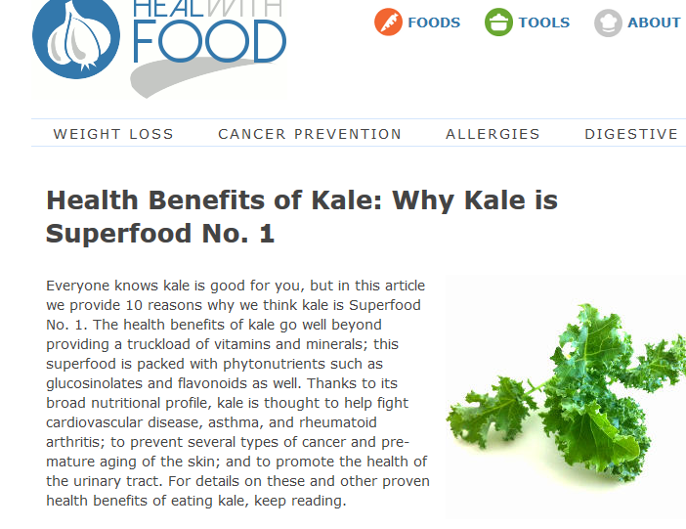
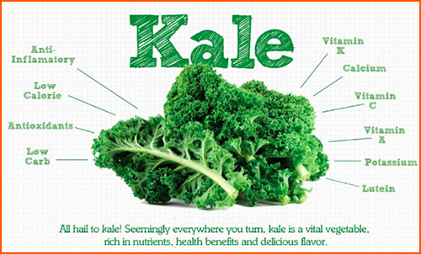

Slide 6
Wat zijn superfoods?
...voedingsmiddelen waarvan wordt gezegd dat ze een hoog gehalte aan voedingsstoffen of bioactieve stoffen bevatten, zoals vitamines, mineralen en antioxidanten.. (Voedingscentrum)
Dit zegt A. Vogel UK: ... In tegenstelling tot de meeste gezonde voedingsmiddelen, die normaal gesproken twee of drie specifieke nutritionele eigenschappen bevatten, hebben superfoods vaak 12 of meer. Verbetering van de lichamelijke en geestelijke gezondheid, versterking van het immuunsysteem en toenemende weerstand tegen ziekten zijn enkele van de basiskwaliteiten van superfoods. Ze geven energie en helpen je je beter te voelen over jezelf. Superfoods staan ook bekend om het verbranden van calorieën, omdat ze je metabolisme verbeteren. Ook is de verjonging van de huid een ander voordeel van superfoods, dankzij de antioxidanten en vitamine C die ze bevatten. Ze helpen ook het risico op kanker te verminderen en uw hart te beschermen...

Slide 7
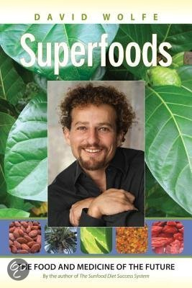
Wat zijn superfoods?
Superfoods are vibrant, nutritionally dense foods that have recently become widely available and which offer tremendous dietary and healing potential. In this lively, illustrated overview, well-known raw-foods guru David Wolfe profiles delicious and incredibly nutritious plant products such as goji berries, hempseed, cacao beans (raw chocolate), maca, spirulina, bee products, and a host of others. As powerful sources of clean protein, vitamins, minerals, enzymes, antioxidants, good fats and oils, essential fatty and amino acids, and other nutrients, they represent a uniquely promising piece of the nutritional puzzle. Each superfood is described in detail, accompanied by easy and delicious recipes. This accessible guide presents persuasive arguments, based on sound science, for the pivotal role of superfoods in promoting nutritional excellence, health and well-being, beauty enhancement, sustainable agriculture, and the transformation of diet, lifestyle, and planet.

Slide 8


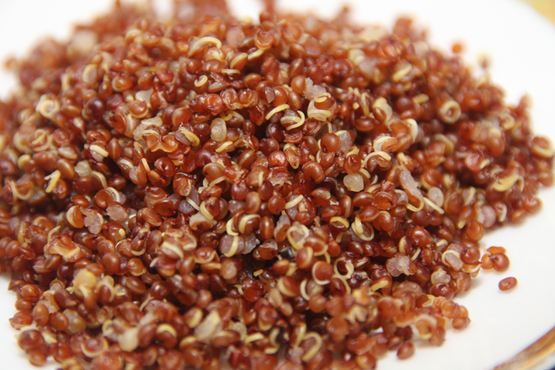
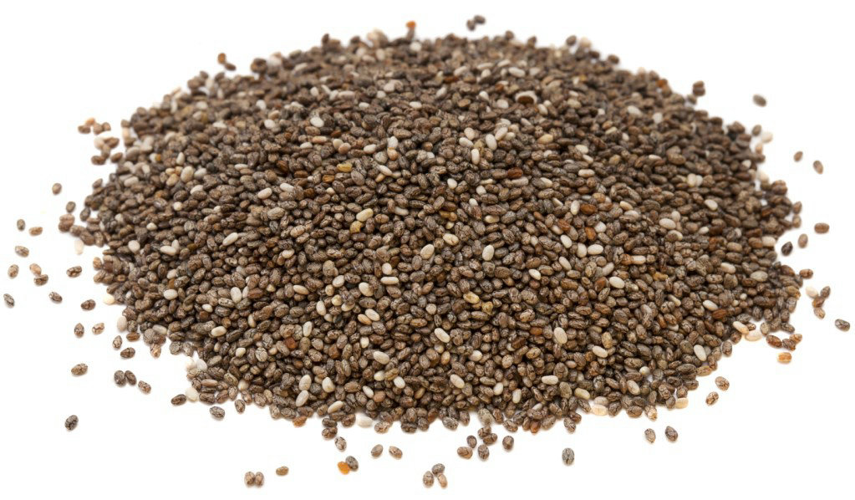
Een paar voorbeelden
Goji bessen
Tarwe gras
Quinoa
Chia zaad

Slide 9
Maar er zijn er nog veel meer, inclusief die van eigen “bodem”
Bijenpollen, maca, spirulina, hennepzaad, verschillende bessen, aardbeien, rode druiven, knoflook en uien, koolsoorten, tomaten, broccoli, vette vis, boerenkool, hennep (omega-3 vetzuren), olijfolie, bepaalde noten, donkere chocolade, groene thee etc.
De term superfoods is niet wettelijk omschreven en mag
door iedereen worden gebruikt.

Slide 10
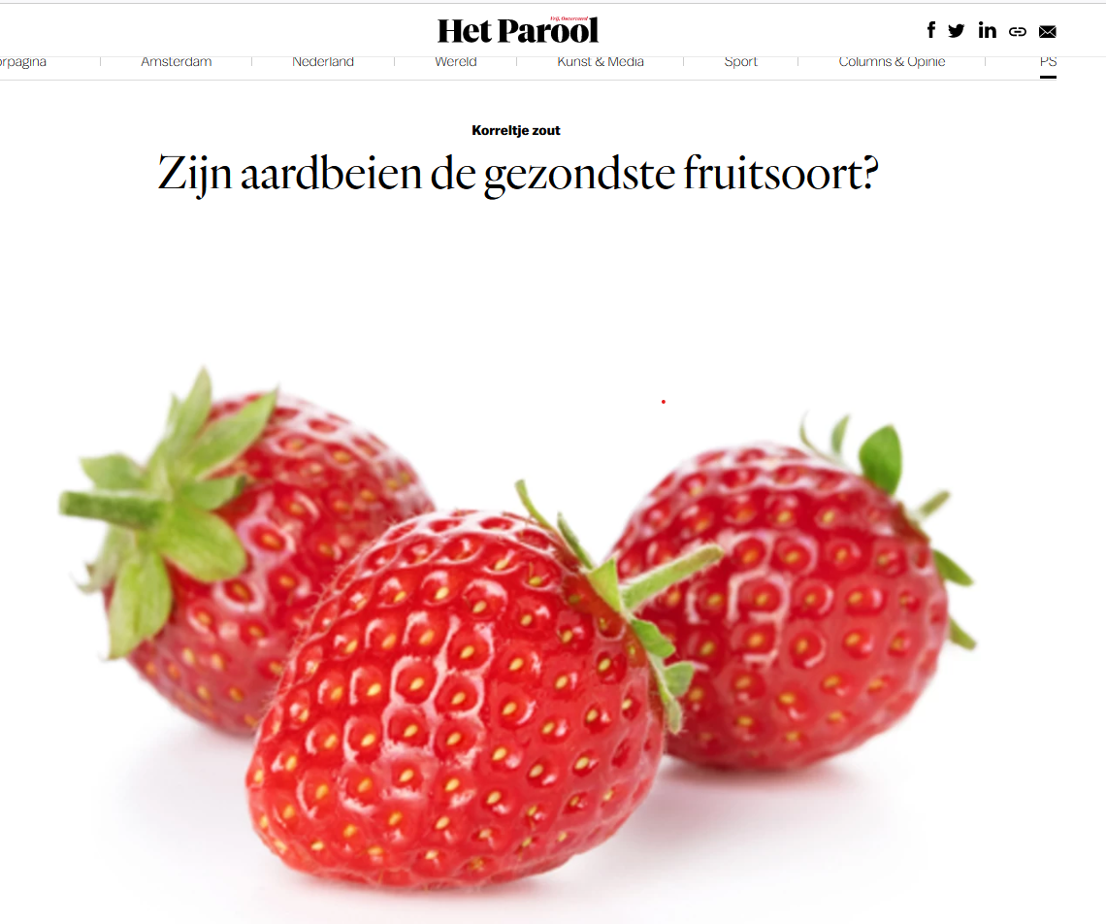
Best wel OK:
Weinig calorieen (veel water
Weinig Na
Veel K, vitamine C, foliumzuur
Polyfenolen

Slide 11
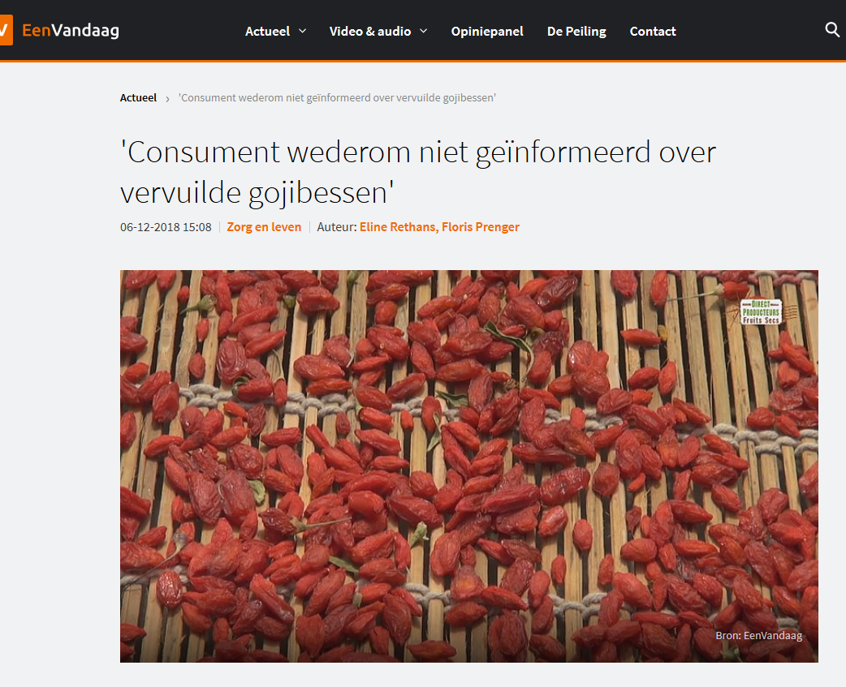
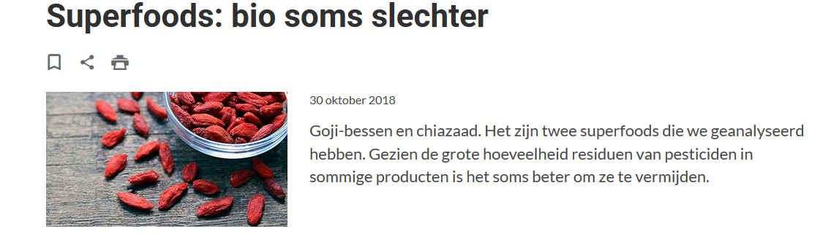
Wat van ver komt is lekker (maar beter.. ?)
https://www.test-aankoop.be/gezond/voeding/voedselveiligheid-en-additieven/nieuws/goji

Slide 12
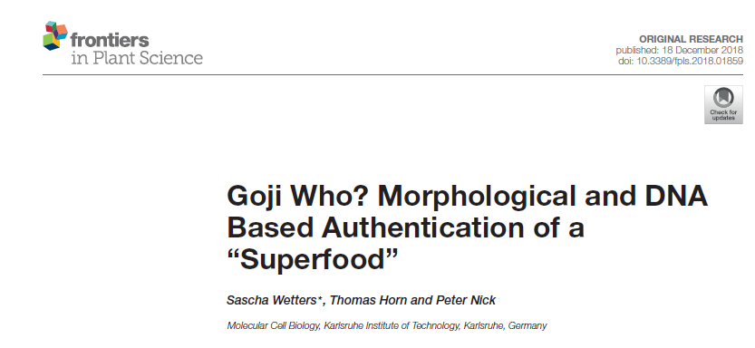
En dan is het ook nog maar de vraag of je de ‘echte’ Goji bessen krijgt...

Slide 13
Wat bepaalt of iets ‘super’ is ?
Vitamines
Mineralen
Eiwitten
Anti-oxidanten
Polyfenolen en andere bio-actieve stoffen

Slide 14
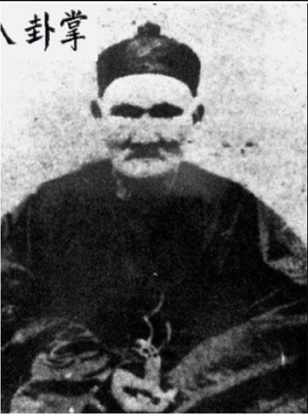
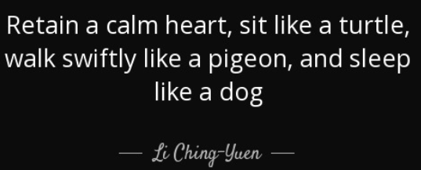
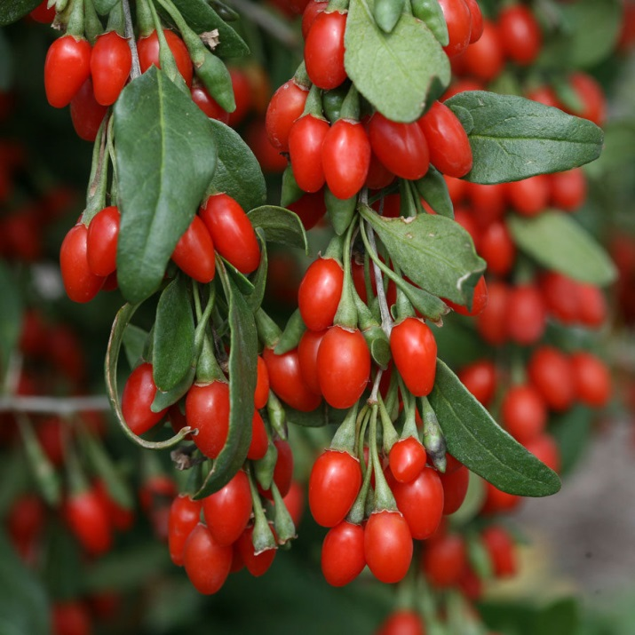
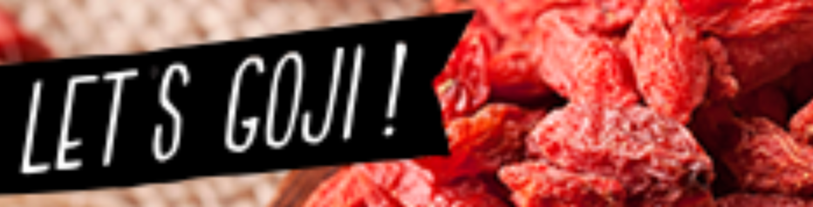
De gojibes ontleed
Het verhaal:
De beroemde Li Qing Yuen (1678-1930) at iedere dag
Goji bessen, die groeien in beschermde valleien in miljoen
jaren oude grond in Mongolië en Tibet.
Helpt tegen: veroudering, libidoverlies, geheugenverlies,
hart- en vaatziekten, kanker, lever- en nierproblemen,
menopauzeklachten, enz. "Makes you look and feel younger“
Li Qing Yuen werd
256 jaar oud...
Ook wel “happy berries” of “smiley berries” genoemd

Slide 15
De gojibes ontleed
 | Handje gedroogde gojibessen (20 gram)* | Spinazie (2 opscheplepels)** | Aardappel (100 gram) ** | Tartaartje (80 gram) ** | Glas melk (200 mL) ** | Kiwi (70 gram) **
Energie (kcal) | 70 | 25 | 83 | 150 | 80 | 48
Calcium (mg) | 22 | 84 | 9 | 8 | 244 | 21
Kalium (mg) | 226 | 418 | 344 | 407 | 330 | 218
IJzer (mg) | 2 | 2-3 | 0,5 | 3 | 0 | <1
Seleen (mcg) | 10 | 0 | 0 | 9 | 4 | 1
Vitamine C (mg) | 20 | 7 | 9 | 7 | 1 | 55
De gojibes bevat :
11 mineralen, 22 spoorelementen, 18 aminozuren, 6 vitamines, 8 polysachariden,
6 monosachariden, 5 onverzadigde vetzuren, fytosterolen, 5 carotenen, fenolen*
ORAC (oxygen radical absorbance capacity) score: 25.300 per 100g = 5.000 per handje
→ Kan je ook halen uit: 1 appel, 1 pruim, 2 groentelepels broccoli
* Informatie over de gojibes ontleend aan onofficiële databases
** Informatie afkomstig uit NEVO bestand, RIVM (http://nevo-online.rivm.nl)
Slide : Mariannne Geleijnse

Slide 16
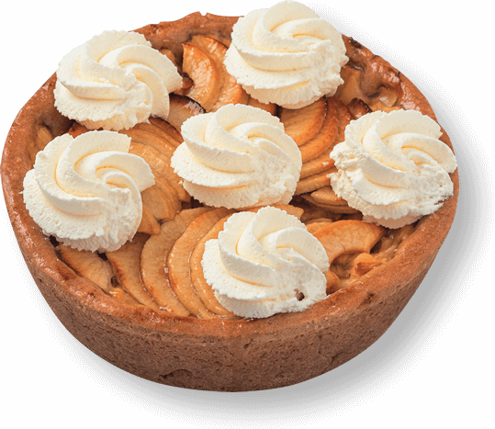
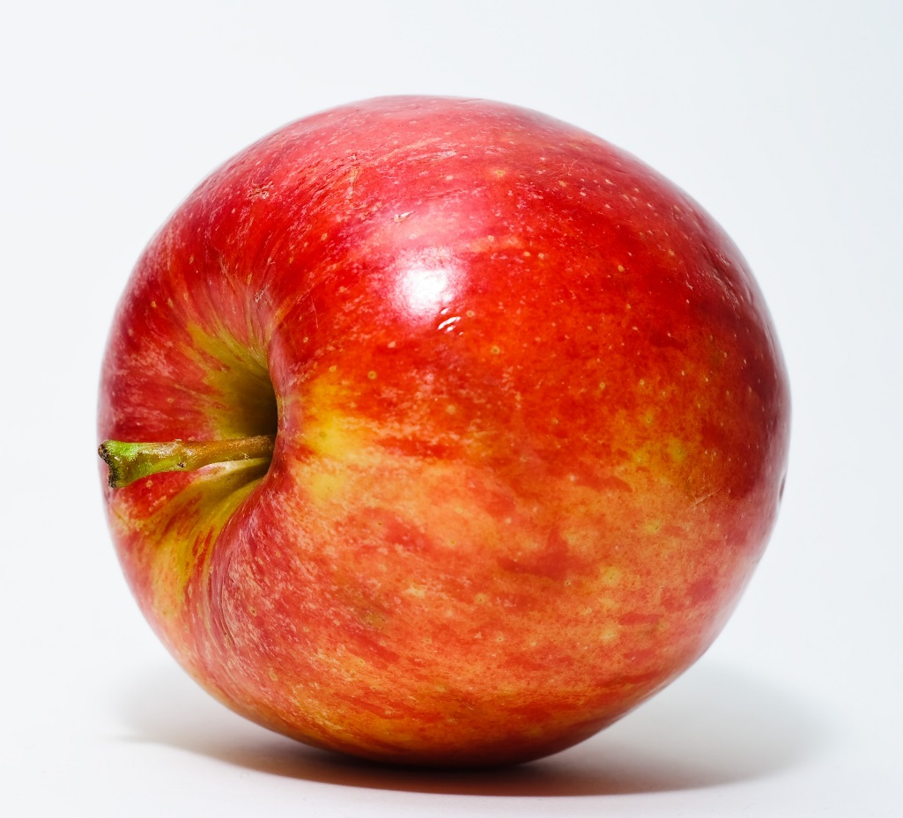
Het is ook (vooral) hoe je het brengt
Plantaardige oliën, suikers, zetmeel, caroteen, ascorbinezuur (E300), asparagine, D-catechine, neoxanthine, phosphatidyl-choline, tocopherol (E306), riboflavine (E101), nicotinamide, pantotheenzuur, biotine, foliumzuur, onoplosbare vezels, water, palmitinezuur, stearinezuur (E570), oliezuur, linoleenzuur, appelzuur (E296), oxaalzuur, salicylzuur, purines, natrium, kalium, magnesium, ijzer, koper, zink, fosfor, chloride, koffiezuur, threonine, tryptofaan, glycine, sporen van boor, kobalt en pesticiden..

Slide 17
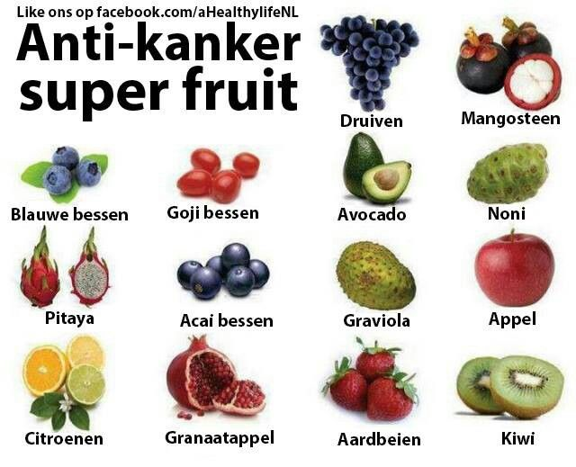
Maar wat zit er dan achter ?
Bezorgdheid over gezondheid ..het milieu
Ongeloof en wantrouwen
Zich ergens mee willen identificeren
Goed gevoel
….

Slide 18
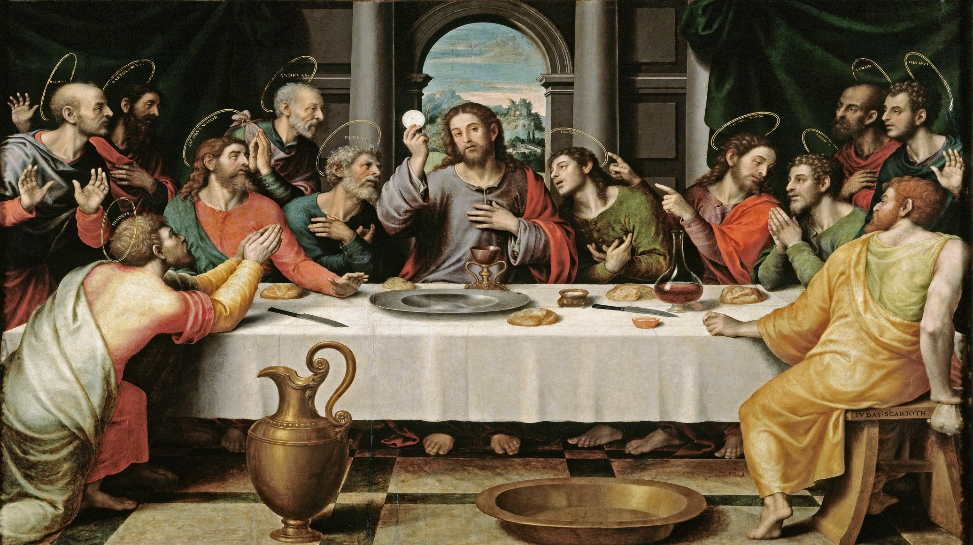
Ongeloof en wantrouwen
Ik geloof geen woord van wat hij zegt
Is dat low carb?
Ik eet alleen maar paleo
Hij is gekocht door de industrie
Brood is gif

Slide 19
Angst voor ongezond voedsel

Slide 20
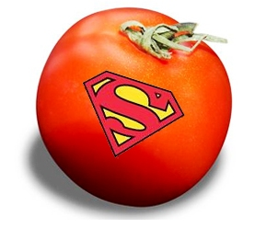
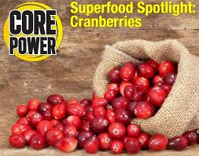
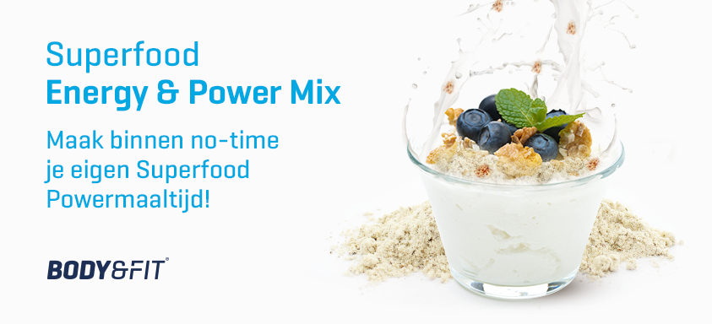
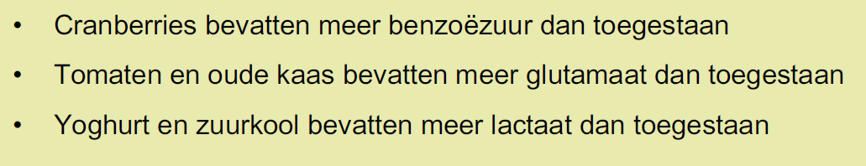

Slide 21
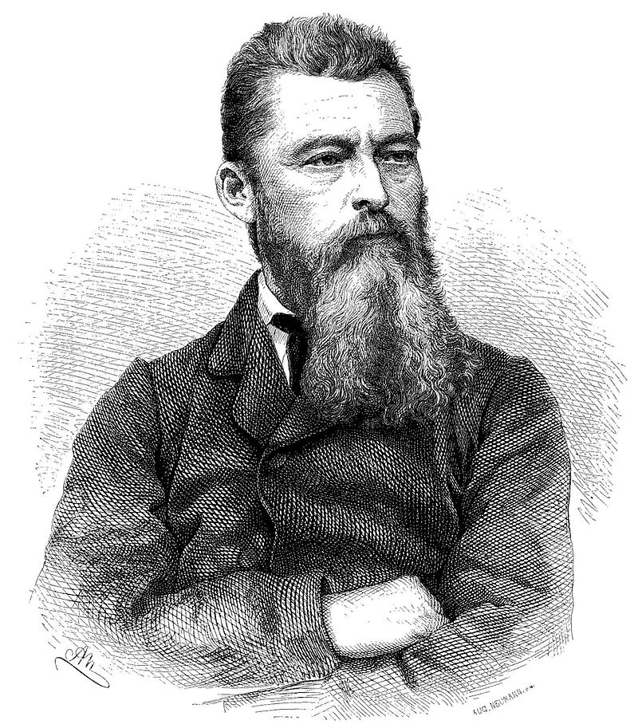
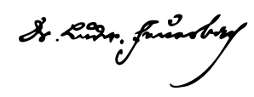
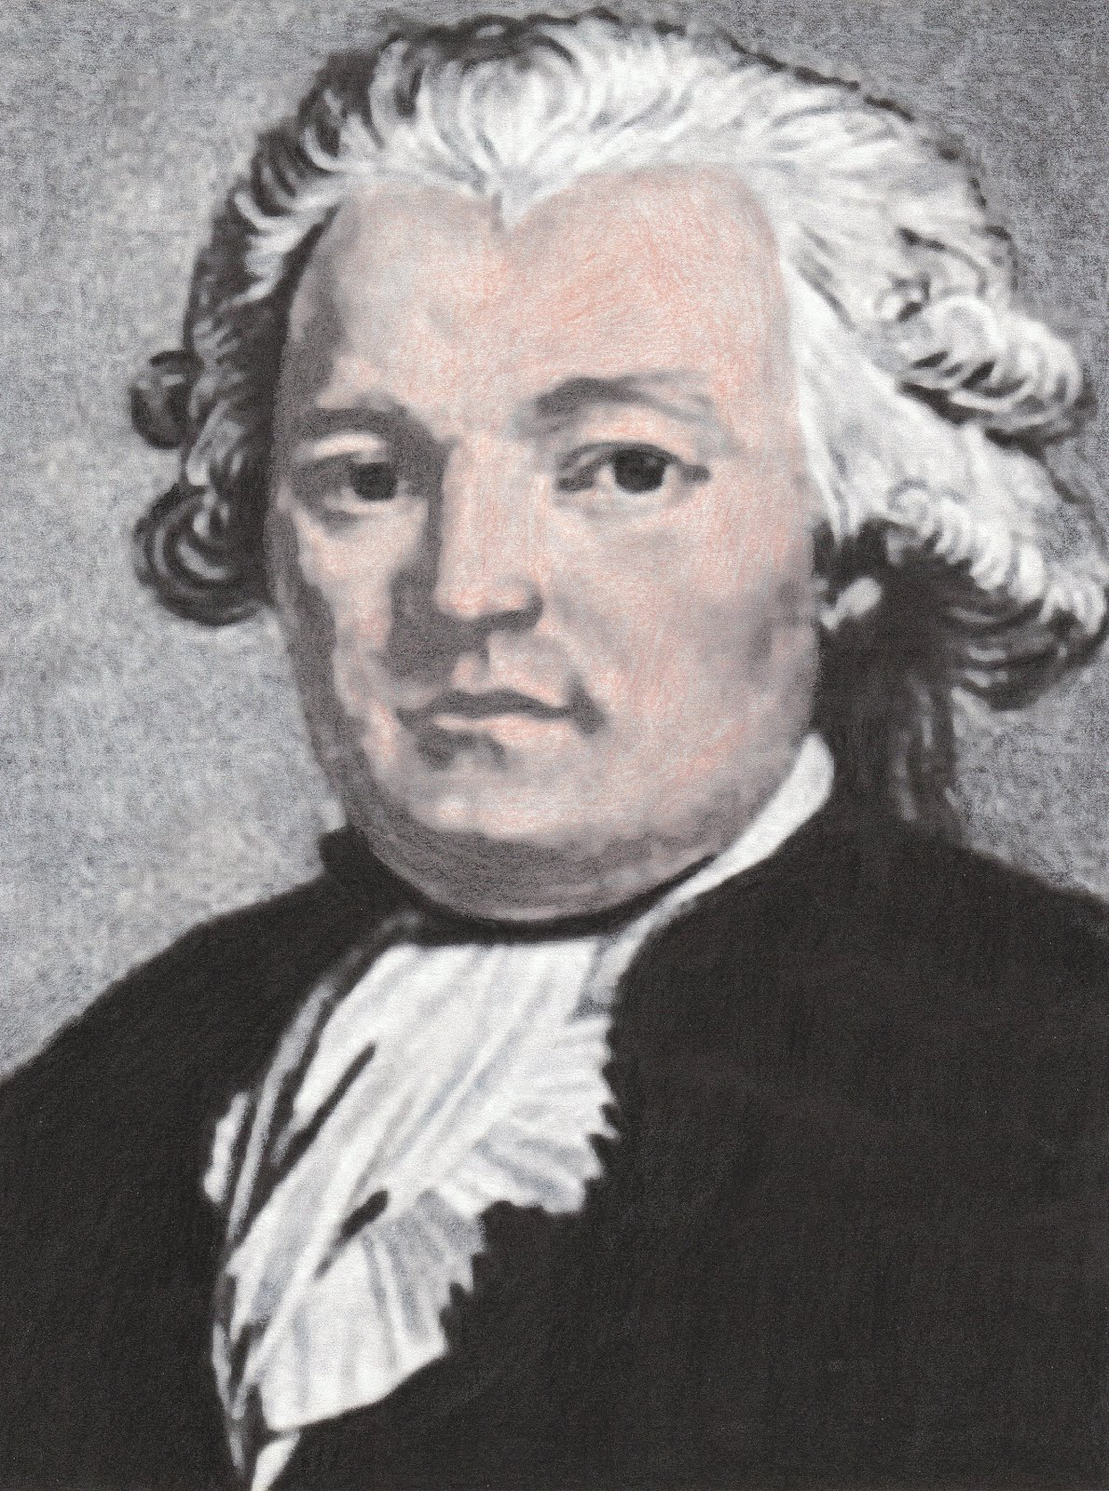
You are what you eat..?
Der Mensch ist, was er isst.
Dis-moi ce que tu manges, je te dirai qui tu es.
Jean Anthelme Brillat-Savarin

Slide 22
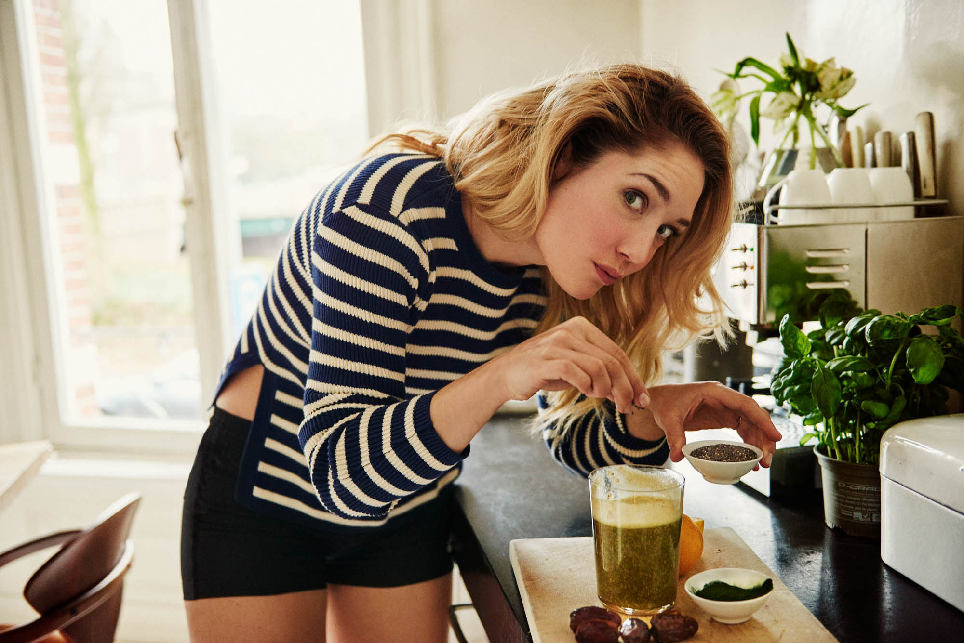
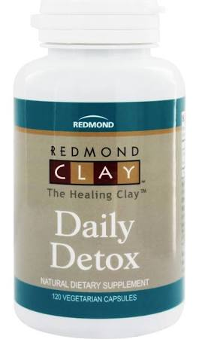
En daar kan je soms goed gebruik van maken..
Clay detox
Oil pulling
Happy Cleansing
Superfoods

Slide 23
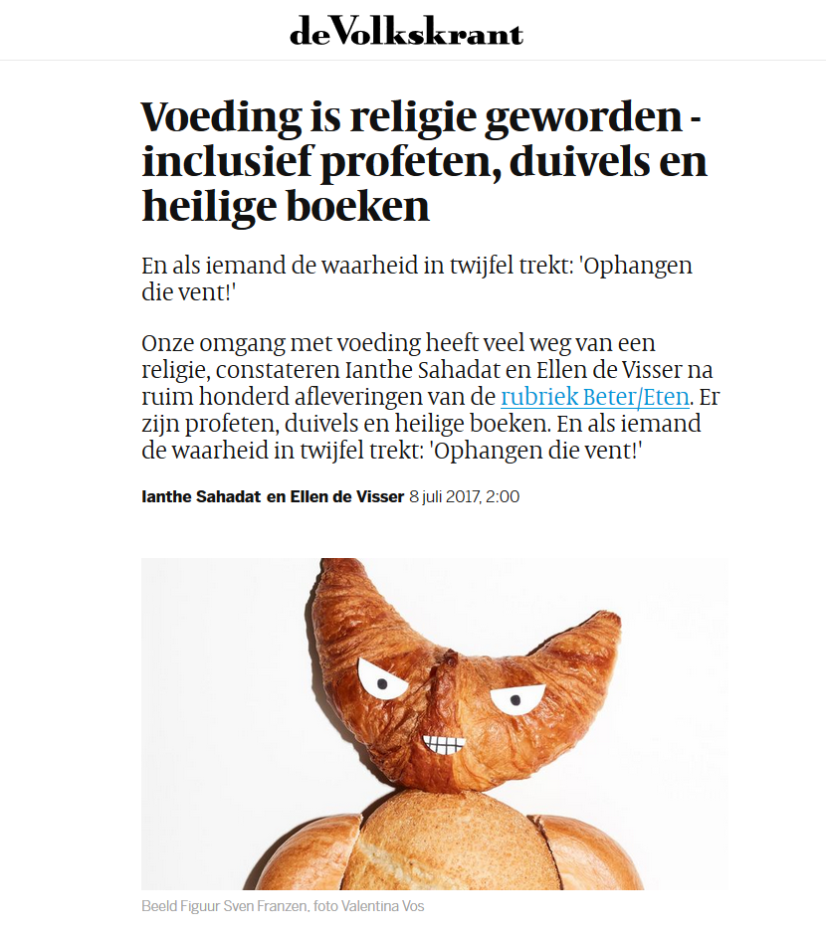



Slide 24


Slide 25
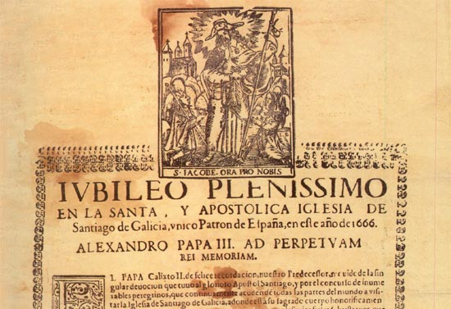
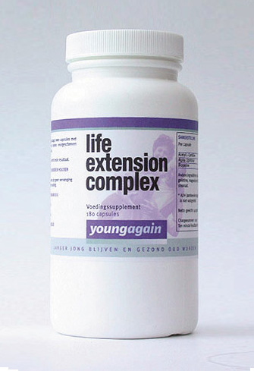


Slide 26
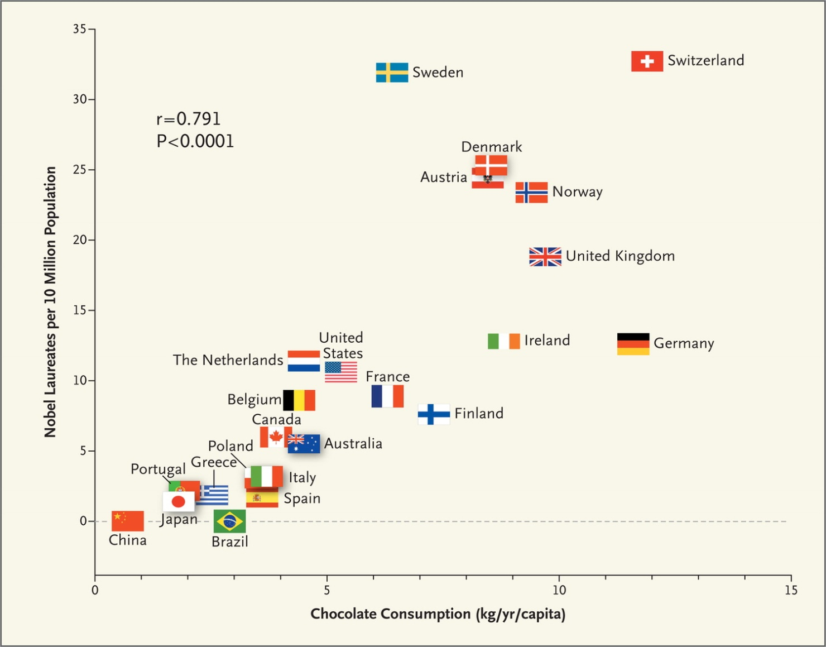

Messerli FH. N Engl J Med 2012;367:1562-1564.
De wetenschap wordt vaak verdraaid
Notes:
Figure 1. Correlation between Countries' Annual Per Capita Chocolate Consumption and the Number of Nobel Laureates per 10 Million Population.

Slide 27
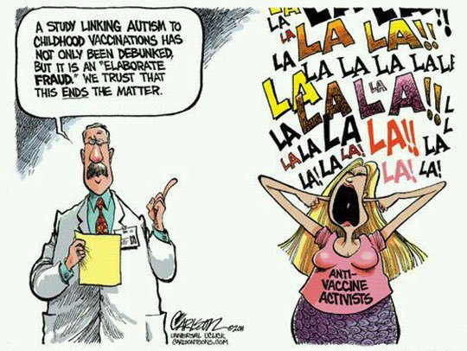
En wetenschappers worden vaak niet geloofd

Slide 28

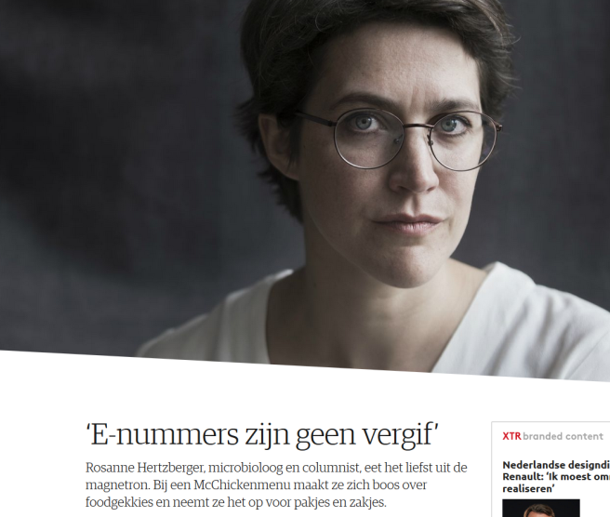
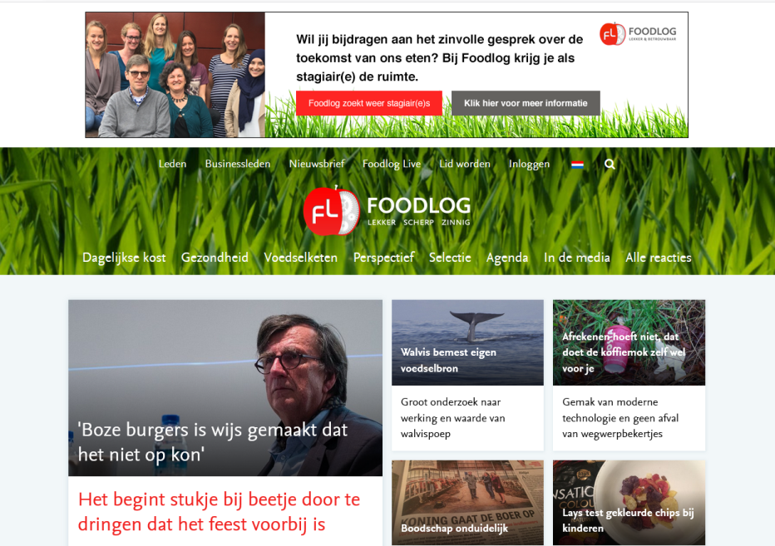
Rol van social media en Internet

Slide 29

Sympathy for the devil

Slide 30
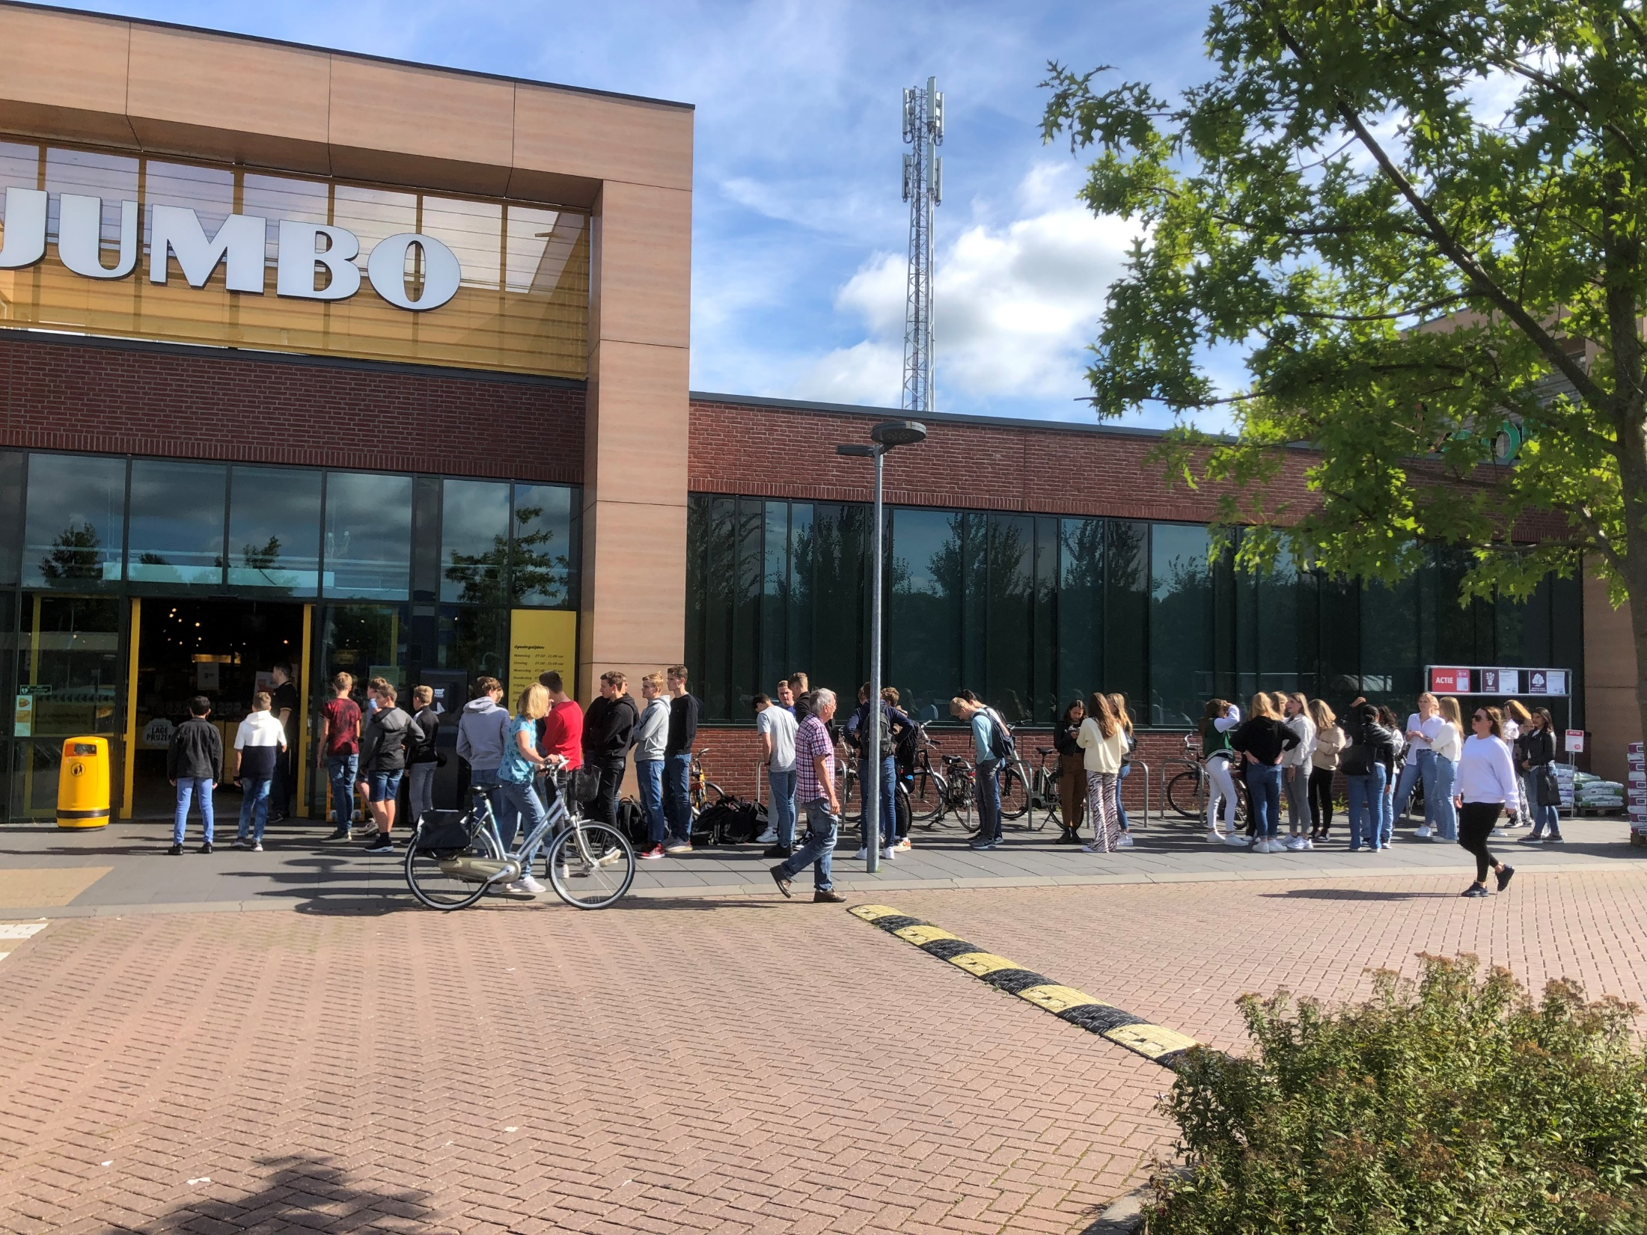

Slide 31
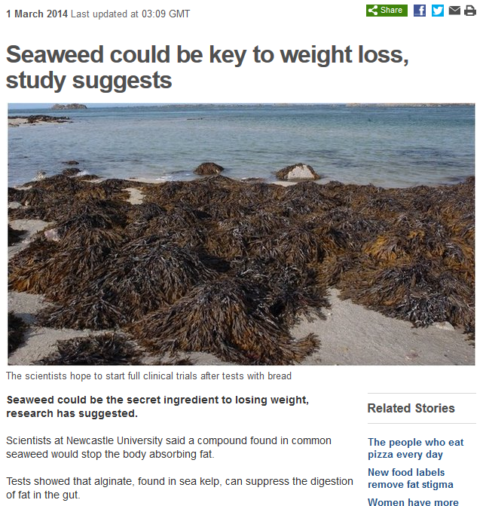
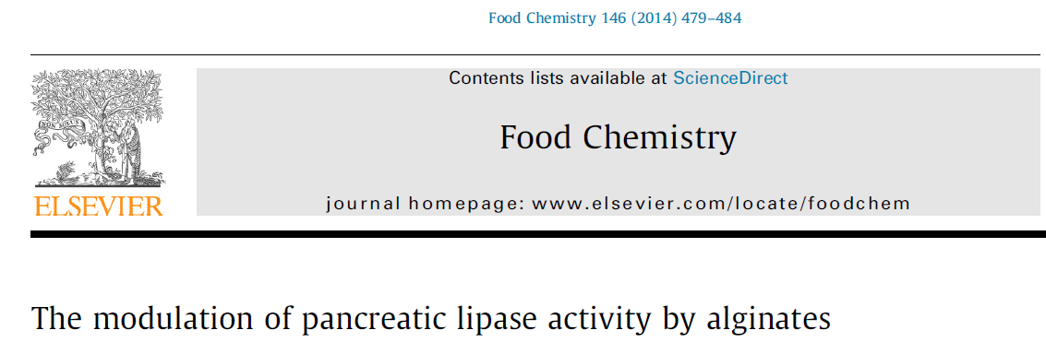
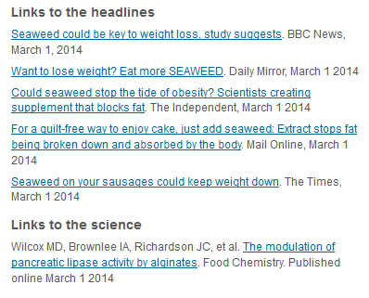
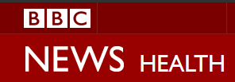
Het ontstaan en de ontwikkeling van een Hype(je) (1 maart 2014)
at higher levels ... potentially reduce the uptake of dietary triacylglycerol aiding in weight management
SECRET.....

Slide 32
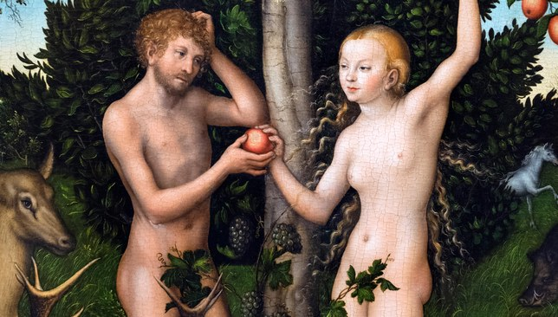
Hoe herken je een (voedings-) hype?
Wetenschappelijke onzekerheid of discussie wordt gebruikt om eigen punt te maken
Gebruik van succesverhalen en quotes (van bekende mensen)
Verwijzen naar mislukkingen uit het verleden. “Dit is echt nieuw”
Gebruik van wantrouwen, samenzwerings-theorieen, waarschuwingen. “Vertrouw niet op de wetenschap, dokters en het voedingscentrum”
Gebruik van termen als medisch bewezen, alternatief, afbeeldingen van mensen met witte jassen
One-liners en simpele boodschappen
…….

Slide 33
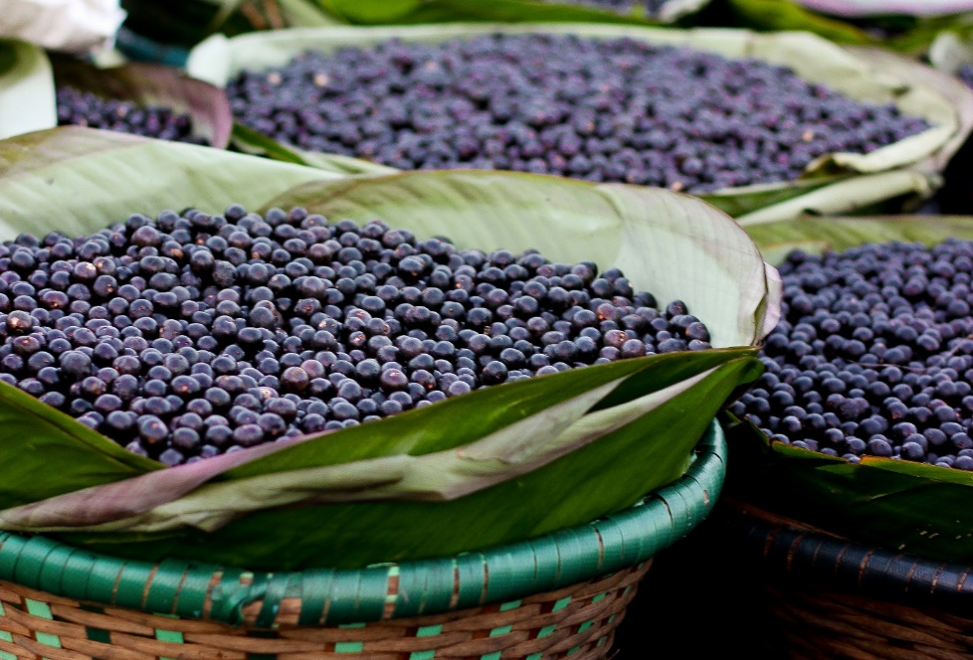
Wat dan wel ?
Voeding is geen farma
Het gaat om patronen
Gezondheids verbetering met voeding kan wel degelijk

Slide 34
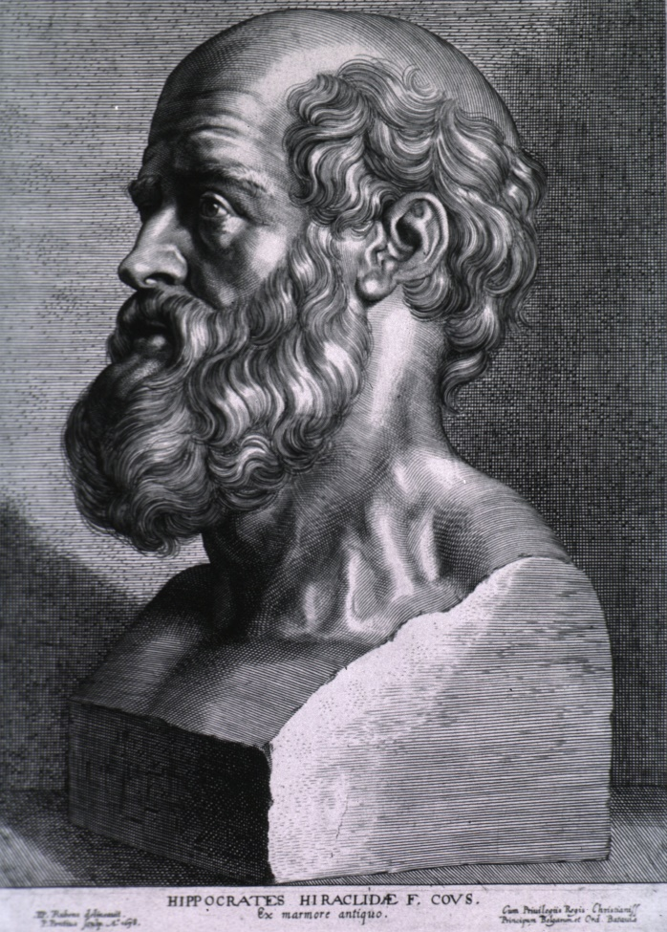
Voeding is GEEN farma ....
Heb ik dat ooit gezegd? Sorry, maar dat kan ik me echt niet herinneren* Ik ben het er zelf niet mee eens !
Let“Laat voedsel uw medicijn zijn, en uw medicijn voedsel”
* Cardenas, E-SPEN Journal 8 (2013) e260ee262

Slide 35





Dosis

Slide 36
Een paar conclusies
Superfoods = superfeeling
De term superfoods is niet wettelijk omschreven en mag door iedereen worden gebruikt.
De speciale stoffen in de exotische superfoods komen ook voor in gewone voedingsmiddelen.
Geclaimde gezondheidseffecten van superfoods zijn over het algemeen niet voldoende wetenschappelijk onderbouwd.
Veel superfoods (maar ook die uit Nederland) zijn op zich gezond, maar een het gaat om voedingsgewoontes en niet om ‘snelle oplossingen’
Voeding is geen medicijn (!)

Slide 37


Slide 38


Slide 39


